Slide 1

Les langages en informatique
Gestion de projets
Nathalia Pereira,
Emma Minary,
Joseph Le Piouffle

Slide 2
Sommaire
Sommaire
Les langages de programmation
1.1. Les paradigmes de programmation
1.2. Niveau de langage
1.3. Langages compilés et interprétés
1.4 Langages impératifs
1.4.1 Orienté objet
1.4.2 Procédural et structural
1.5. Langages déclaratifs
1.5.1 Fonctionnel et logique
2. Les formats de données
2. 1. Qu’est ce qu’un format de données ?
2. 1. 1. Définition
2. 1. 2. L'importance des formats de données dans l'informatique
2. 2. Principaux formats de données
2. 2. 1. JSON (JavaScript Object Notation)
2. 2. 2. YAML (Ain't Markup Language)
2. 2. 3. XML (eXtensible Markup Language)
2. 2. 4. La représentation des données
3. Les langages de conception
3.1. UML définition et objectif
3.1.1. Types de diagrammes UML
3.1.1.1. Diagrammes de classes
3.1.1.2. Diagrammes de cas d’utilisation
3.2. MERISE définition et objectif
3.2.1. Les niveaux
3.2.1. 1. MCD
3.2.1. 2. MLD
1/38

Slide 3
1.1 Les paradigmes de programmation
Les langages de programmation
1/2
Une classification des langages de programmation | Selon leurs capacités. Ce qu’ils peuvent faire ou ne pas faire.
Dans le but de résoudre un problème. Dois-je découper en petit morceau et remonter ou faire l’inverse : Top bottom ou bottom down | Un langage peut appartenir à plusieurs paradigmes.
/
2/38

Slide 4
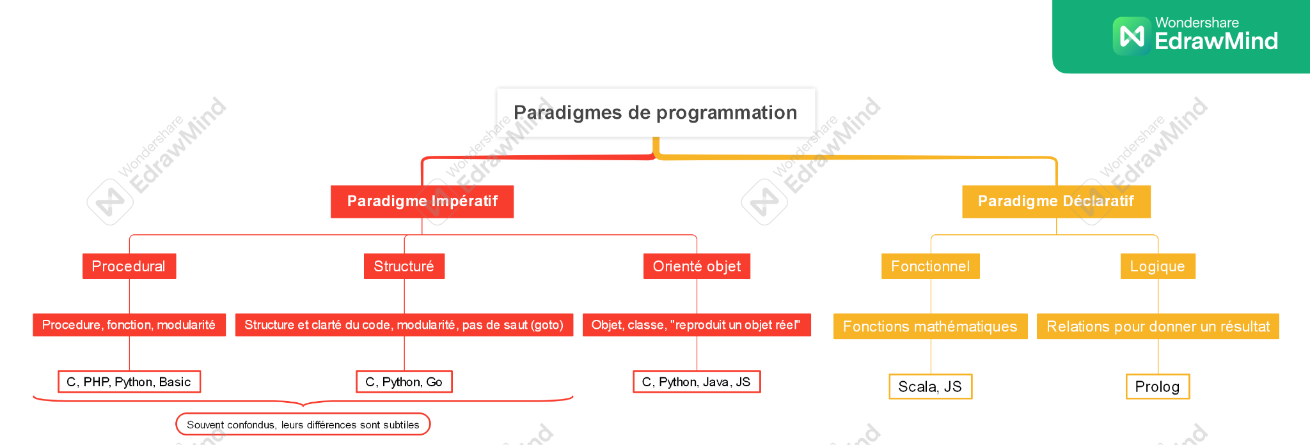
1.1 Les paradigmes de programmation
1/2
3/38

Slide 5
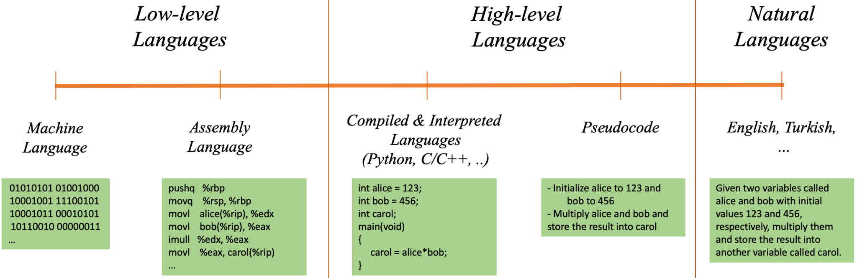
1.2. Niveau de langage
4/38

Slide 6
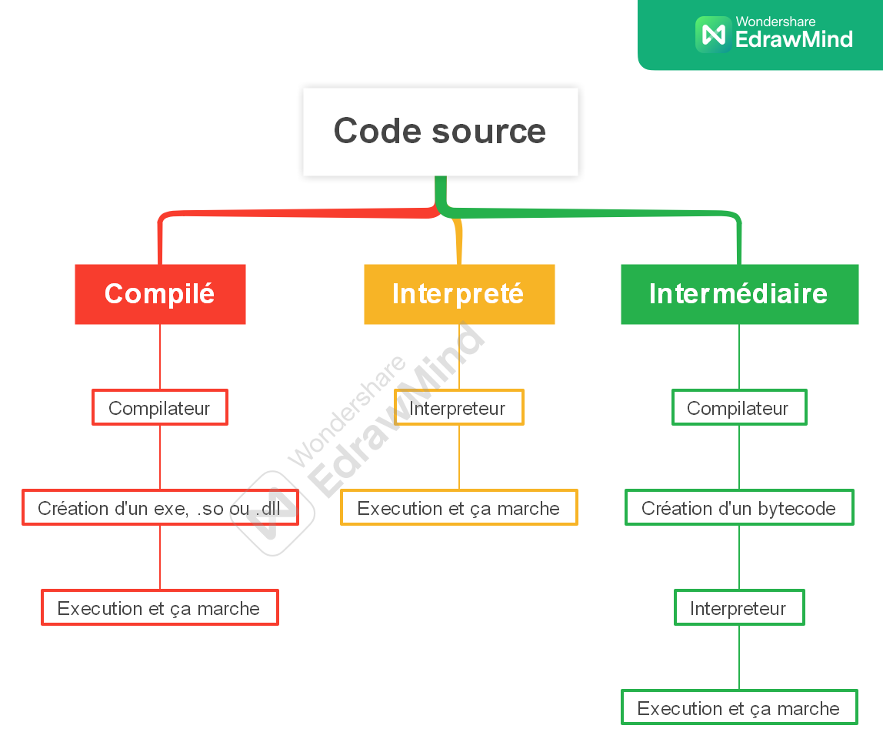
1.3 Langages compilés et interprétés
5/38

Slide 7
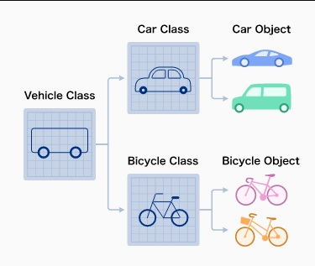
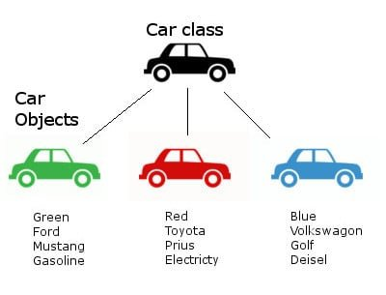
1.4 Langages impératifs
.1 Orienté objet
6/38

Slide 8
1.4 Langages impératifs
.2 Procédural et structurel
Procédural | Structurel
Plus facile à compiler ou interpréter Modulaire Moins gourmand en mémoire | Plus simple à concevoir et reprendre Modulaire Pas de Goto (saut d’une ligne à une autre ou d’un bloc à un autre) -> Plus fiable
7/38

Slide 9
1.5 Déclaratifs
.1 Fonctionnel et logique
Fonctionnel | Logique
Evite les Goto Travaille avec des fonctions en arguments et en valeur Les données traités ne peuvent être modifiés (pas d’effet secondaire) Rapide et fiable | Fait des relations plutôt que d'exécuter Donne des résultats demandés et parfois non demandés Plus dur à apprendre
8/38

Slide 10
2. Les formats de données
3/
/
9/38

Slide 11
II. Les formats de données
II. Les formats de données
2. Les formats de données
2. 1 Qu’est ce qu’un format de données ?
1/2
2. 1. 1 Définition
Les formats de données, souvent appelés formats de sérialisation, définissent la manière dont l'information est structurée et organisée. C’est comme une règle ou un modèle qui va définir de quelle façon les données doivent être présentées, et qui va permettre à l’ordinateur de comprendre comment les lire. C’est une sorte de « mode d’emploi ».
Il existe de nombreux formats de données, chacun ayant ses caractéristiques propres pour répondre à des besoins spécifiques. Le choix dépend des exigences spécifiques des données et des systèmes avec lesquels on travaille.
4/
/
10/38

Slide 12
II. Les formats de données
2. Les formats de données
2. 1 Qu’est ce qu’un format de données ?
2/2
2. 1. 2 L'importance des formats de données dans l'informatique
Cohérence des informations car il y a une structure claire et prévisible
Simplification car il y a une standardisation des formats des données
Communication puisqu’il y a une compréhension commune
Traitement efficace des informations
En résumé, une structure claire et prévisible, associée à une standardisation, simplifie la communication entre logiciels, facilite le traitement des informations de manière efficace, et contribue au bon fonctionnement des systèmes informatiques.
/
11/38
Notes:
La cohérence des formats de données apporte une structure claire et prévisible à l'information, favorisant ainsi une communication efficace

Slide 13
II. Les formats de données
2. Les formats de données
2. 2. Les principaux formats de données
1/8
Les plus couramment utilisés et populaires sont :
2. 2. 1. JSON (JavaScript Object Notation)
2. 2. 2. YAML (Ain't Markup Language)
2. 2. 3. XML (eXtensible Markup Language)
/
12/38

Slide 14
II. Les formats de données
2. Les formats de données
2. 2. Les principaux formats de données
2/8
2. 2. 1. JSON (JavaScript Object Notation)
2. 2. 1. 1. Définition
Le format JSON est un format standard utilisé pour représenter des données structurées de façon semblable aux objets Javascript.
C’est un langage qui permet de décrire des données d'une manière facile à lire et à écrire, et qui privilégie la lisibilité pour les humains.
Il qui utilise des paires clé-valeur pour représenter les données, où une clé est une chaîne de caractères et la valeur peut être un nombre, une chaîne, un booléen, un tableau, un objet ou la valeur nulle.
Sa syntaxe s’appuie sur des accolades.
/
13/38

Slide 15
II. Les formats de données
2. Les formats de données
2. 2. Les principaux formats de données
3/8
{
"entreprise": {
"nom": "Tech Solutions",
"secteur": "Technologie",
"adresse": {
"ville": "VilleTech",
"rue": "Rue de l'Innovation",
"code_postal": "12345"
},
2. 2. 1. JSON (JavaScript Object Notation)
2. 2. 1. 2. Exemple
La structure générale est définie avec des accolades {} pour l'objet principal
Les paires clé-valeur sont utilisées pour représenter les différents aspects de l'entreprise, comme ici, son adresse
/
14/38

Slide 16
II. Les formats de données
2. Les formats de données
2. 2. Les principaux formats de données
4/8
2. 2. 2. YAML (Ain't Markup Language)
2. 2. 2. 1. Définition
Tout comme le langage Json, c’est un langage qui permet de décrire des données d'une manière facile à lire et à écrire, qui privilégie la lisibilité pour les humains. Il est simple d’utilisation.
C’est aussi un langage qui utilise des paires clé-valeur pour représenter les données. Il prend en charge plusieurs types de données, notamment les chaînes de caractères, les nombres, les booléens, les listes, les structures imbriquées et les valeurs nulles.
Sa syntaxe s’appuie sur l’indentation.
Il est souvent utilisé dans le développement logiciel, la configuration de serveurs, et d'autres domaines où la lisibilité humaine et la simplicité sont importantes.
/
15/38

Slide 17
II. Les formats de données
2. Les formats de données
2. 2. Les principaux formats de données
5/8
2. 2. 2. YAML (Ain't Markup Language)
2. 2. 2. 2. Exemple
entreprise:
nom: "Tech Solutions"
secteur: "Technologie"
adresse:
ville: "VilleTech"
rue: "Rue de l'Innovation"
code_postal: "12345"
Les clés et les valeurs doivent être séparées par des deux-points (:)
/
16/38

Slide 18
2. Les formats de données
2. 2. Les principaux formats de données
6/8
2. 2. 3. XML (eXtensible Markup Language)
2. 2. 3. 1. Définition
Ce langage utilise des balises pour délimiter et décrire les éléments d'information.
Chaque balise a un nom qui décrit ce qu'elle contient. Il y a toujours une balise ouvrante et une balise fermante.
XML est souvent utilisé pour échanger des données entre différents systèmes informatiques de manière standardisée et extensible.
/
17/38

Slide 19
II. Les formats de données
2. Les formats de données
2. 2. Les principaux formats de données
7/8
<entreprise>
<nom>Tech Solutions</nom>
<secteur>Technologie</secteur>
<adresse>
<ville>VilleTech</ville>
<rue>Rue de l'Innovation</rue>
<code_postal>12345</code_postal>
</adresse>
</entreprise>
2. 2. 3. XML (eXtensible Markup Language)
2. 2. 3. 2. Exemple
Les balises peuvent être imbriquées pour représenter la structure hiérarchique des données
Les balises autorisent une structuration arborescente des données
/
18/38

Slide 20
2. Les formats de données
2. 2. Les principaux formats de données
8/8
2. 2. 4. La représentation des données
 | XML | JSON | YAML
 | Langage de balisage | Formats de données | Formats de données
Définition des éléments | Balises | paires clé/valeur | paires clé/valeur
Styles d’indentation | Structuration arborescente des données | tabulations | trait d'union (-) suivi d'espaces
/
19/38

Slide 21
3. Les langages de conception
/
20/38

Slide 22
3. Les langages de conception
1/1
3. 1. UML (Unified Modeling Language, ou Langage de Modélisation Unifié)
Le langage UML a été pensé pour être un langage de modélisation visuelle commun, et riche sémantiquement et syntaxiquement. Il est destiné à l'architecture, la conception et la mise en œuvre de systèmes logiciels complexes par leur structure aussi bien que leur comportement.
L'UML a une relation directe avec l'analyse et la conception orientées objet.
Son objectif : créer un langage visuel commun dans le monde complexe du développement de logiciels, un langage qui serait également compris par les utilisateurs professionnels et tous ceux qui veulent comprendre un système.
/
21/38

Slide 23
3. Les langages de conception
1/2
3. 1.1. Types de diagrammes UML
- Diagrammes UML structurels
Diagramme de classes
Diagramme de composants
Diagramme de structure composite
Diagramme de déploiement
Diagramme d'objets
Diagramme de paquetages
/
22/38

Slide 24
3. Les langages de conception
1/3
3. 1.1. Types de diagrammes UML
- Diagrammes UML comportementaux
Diagrammes d'activités
Diagramme de communication
Diagramme global d'interaction
Diagramme de séquence
Diagramme états-transitions
Diagramme de temps
Diagramme de cas d'utilisation
/
23/38

Slide 25
3. Les langages de conception
1/4
3. 1.1.1. Diagrammes de classes
Diagramme de classes : Les diagrammes de classes sont l'un des types de diagrammes UML les plus utiles, car ils décrivent clairement la structure d'un système particulier en modélisant ses classes, ses attributs, ses opérations et les relations entre ses objets.
/
24/38

Slide 26
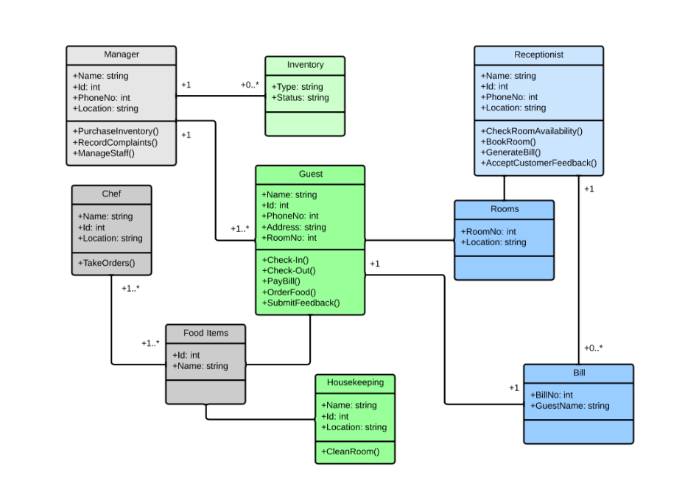
3. Les langages de conception
1/5
Exemple:
Diagramme de classes d'un système de gestion hôtelière
Un diagramme de classes peut montrer les relations entre chaque objet dans un système de gestion hôtelière, y compris les informations des clients, les tâches du personnel et l'occupation des chambres.
/
25/38

Slide 27
3. Les langages de conception
1/6
3. 1.1.2. Diagrammes de cas d’utilisation
Diagramme de cas d'utilisation : Il représente une fonctionnalité spécifique dans un système et est créé pour illustrer comment différentes fonctionnalités sont interconnectées et montrer leurs contrôleurs (ou acteurs) internes et externes.
/
26/38

Slide 28
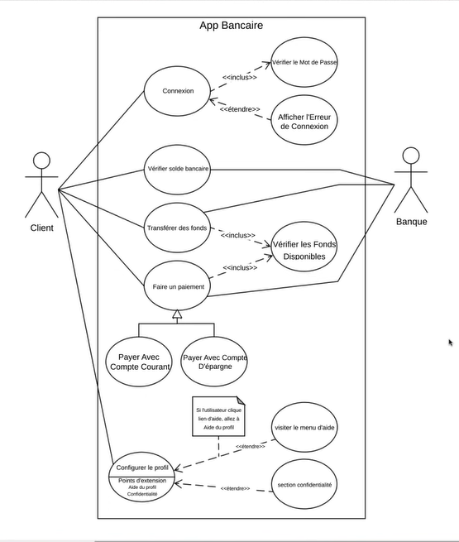
3. Les langages de conception
1/6
Exemple:
Application bancaire simple
Interaction client et banque avec l'application bancaire sur la page de connexion.
/
27/38

Slide 29
3. Les langages de conception
2/1
3. 2. MERISE (Méthode d’Étude et de Réalisation Informatique des Systèmes d’Entreprise)
Superficiellement, s'agit d’une méthode qui définit un certain nombre de schémas et diagrammes.
La méthode Merise se caractérise par :
une approche systémique en ayant une vue de l’entreprise en termes de systèmes
une séparation des données (le côté statique) et des traitements (le côté dynamique)
une approche par niveaux
/
28/38

Slide 30
3. Les langages de conception
2/2
3. 2.1. Les niveaux
> Niveau conceptuel
MCD (Modèle Conceptuel de Données)
MCT (Modèle Conceptuel des Traitements)
/
29/38

Slide 31
3. Les langages de conception
2/3
3. 2.1. Les niveaux
> Niveau logique ou d’organisation
MLD (Modèle Logique des Données)
MLT (Modèle Logique des Traitements)
/
30/38

Slide 32
3. Les langages de conception
2/4
3. 2.1. Les niveaux
> Niveau physique
MPD ou MPhD (Modèle Physique des Données)
MOT ou MOpT (Modèle Opérationnel des Traitements)
/
31/38

Slide 33
3. Les langages de conception
2/5
3. 2.1.1. MCD
MCD (Modèle Conceptuel de Données)
Le modèle conceptuel des données (MCD) a pour but d'écrire de façon formelle les données qui seront utilisées par le système d'information. Il s'agit donc d'une représentation des données, facilement compréhensible, permettant de décrire le système d'information à l'aide d'entités.
Le MCD possède une syntaxe et un vocabulaire qui lui est propre. On parle d’entités et d’associations. C’est pourquoi le MCD est parfois appelé modèle entités-associations.
/
32/38

Slide 34
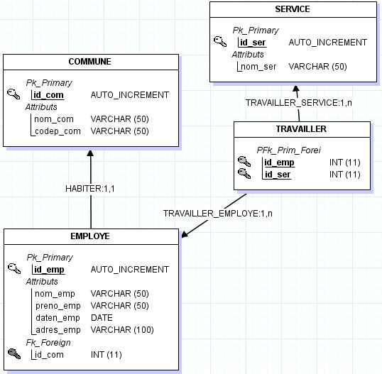
3. Les langages de conception
2/6
Représentation du schéma MCD et MPD
/
33/38

Slide 35
3. Les langages de conception
2/7
3. 2.1.2. MLD
MLD (Modèle Logique des Données)
Est une étape de la méthodologie Merise. C’est une des dernières étapes proposée et elle permet d’implémenter la base de données en transcrivant le MCD/MPD en instructions SQL adaptées au SGBDR prévu. Concrètement, le MLD permet de connaître le nombre de tables ainsi que leurs contraintes (liaisons entre tables) à mettre en œuvre dans une base de données relationnelle.
On représente ainsi les données issues de la modélisation Merise sous la forme suivante :
Chaque ligne représente une table ;
C’est toujours le nom de la table qui est écrit en premier ;
Les champs sont listés entre parenthèses et séparés par des virgules ;
Les clés primaires sont soulignées et placées au début de la liste des champs ;
Les clés étrangères sont préfixées par un dièse.
/
34/38

Slide 36
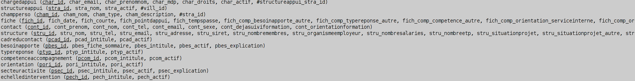
3. Les langages de conception
2/8
MLD représenté de manière pratique
/
35/38

Slide 37
Sources
Langages de programmations
beefington, u/. (n.d.). Eli5:what is the difference between "compiled vs interpreted ... - reddit. Reddit. https://www.reddit.com/r/explainlikeimfive/comments/3tnrrr/eli5what_is_the_difference_between_compiled_vs/
pankaj, pp_. (2022, June 28). Differences between procedural and Object Oriented Programming. GeeksforGeeks. https://www.geeksforgeeks.org/differences-between-procedural-and-object-oriented-programming/
coll, anon. (n.d.). 2. A broad look at programming and programming languages¶ colab open the notebook in Colab. 2. A Broad Look at Programming and Programming Languages - Programming with Python for Engineers 1.0 documentation. https://pp4e-book.github.io/chapters/ch2_programming.html
Aryan, A. (2019, September 30). Functional programming in JavaScript: Toptal®. Toptal Engineering Blog. https://www.toptal.com/javascript/functional-programming-javascript
36/38

Slide 38
Sources
Les formats de données
Format de données ; Wikipedia ; https://fr.wikipedia.org/wiki/Format_de_donn%C3%A9es
OpenAI. (2023). ChatGPT. Formats de données en informatique définition ; définition YAML ; définition JSON ; définition XML ; Différences entre YAML JSON et XML ; Quand est-ce qu’on utilise XML ; Quand est-ce qu’on utilise JSON ; Quand est-ce qu’on utilise YAML. https://chat.openai.com/
Manipuler des données JSON ; mdn web docs ; https://developer.mozilla.org/fr/docs/Learn/JavaScript/Objects/JSON
Techno-science.net ; https://www.techno-science.net/definition/658.html
Romain Frutos, (8 décembre 2023), Un guide complet sur les formats de données structurées : JSON, XML, YAML et CSV ; https://talks.freelancerepublik.com/donnes-structurees-json-xml-csv-yaml/
CANTALOUBE J. (2018) , Eduscol ; TP1 : CSV, XML, JSON; https://eduscol.education.fr/sti/sites/eduscol.education.fr.sti/files/ressources/pedagogiques/9734/9734-1-les-formats-csv-xml-json.pdf
/
37/38

Slide 39
Sources
Les langages de conception
-UML
Outils UML : Lucidchart https://www.lucidchart.com/
Sources :
Lucidchart: https://www.lucidchart.com/pages/fr/langage-uml
Louis Vandevelde https://louisvandevelde.be/index.php?dos=my&fic=meris#:~:text=Le%20MCD%20permet%20de%20repr%C3%A9senter,l'information%20statique%20et%20durable.
-Merise
Outil MCD : Draw Io: https://www.drawio.com/
Sources :
Wikipedia: https://fr.wikipedia.org/wiki/Merise_(informatique)
Editions ENI: https://www.editions-eni.fr/livre/merise-guide-pratique-3e-edition-modelisation-des-donnees-et-des-traitements-manipulations-avec-le-langage-sql-9782409015342/presentation-de-la-methode-merise
Prospection Ciblee: https://www.prospection-ciblee.com/mcd-modele-conceptuel-de-donnees-base-de-donnees/
Base de Donnees.com: https://www.base-de-donnees.com/mld/?utm_content=cmp-true
/
38/38

